Slide 1


Slide 2
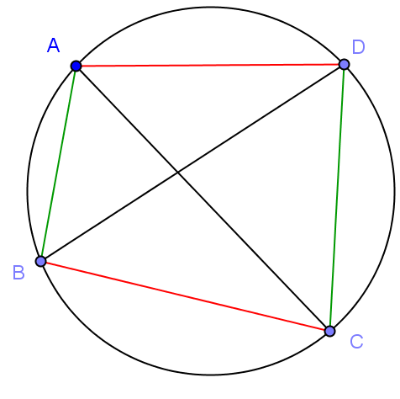
托勒密定理
(兩條對角線乘積=兩雙對邊乘積之和)

Slide 3
商高定理
和差角公式
餘弦定理
某些時候
半徑趨近 推廣
托勒密定理
Euler定理
任意凸四邊形

Slide 4
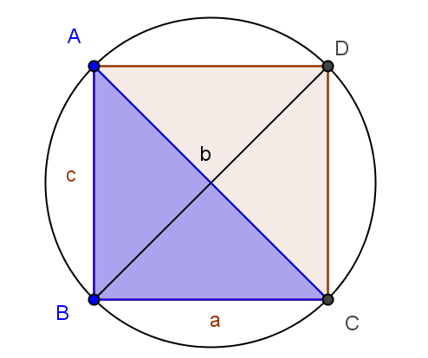
當圓內接四邊形為矩形時
(商高定理)

Slide 5
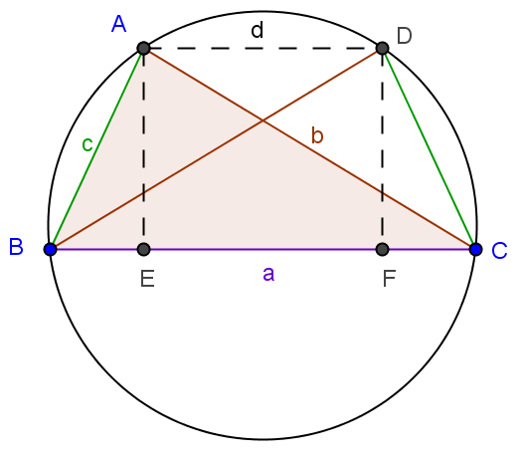
當圓內接四邊形為等腰梯形時
(餘弦定理)

Slide 6
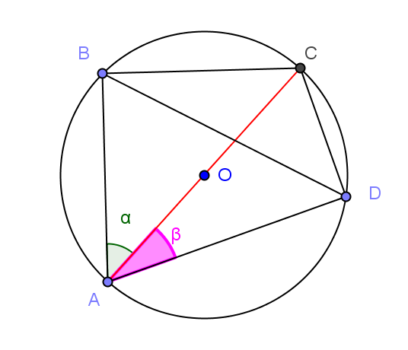
有一邊為直徑(=1)時
(正弦和角公式)

Slide 7
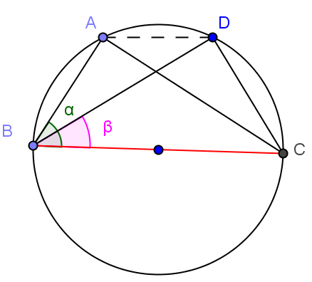
有一邊為直徑(=1)時
(正弦差角公式)

Slide 8
推廣的托勒密定理
設ABCD為平面上任意凸四邊形，則
，當ABCD四點共圓等號成立

Slide 9
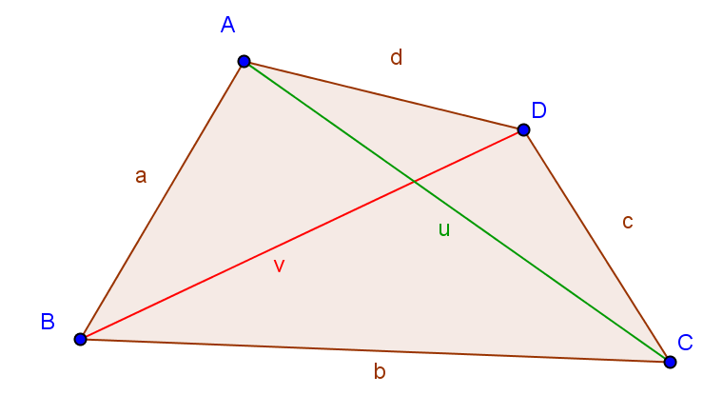

Slide 10

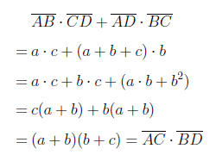
Euler定理
設A，B，C，D為直線上按序的四點，則
【證明】

Slide 11
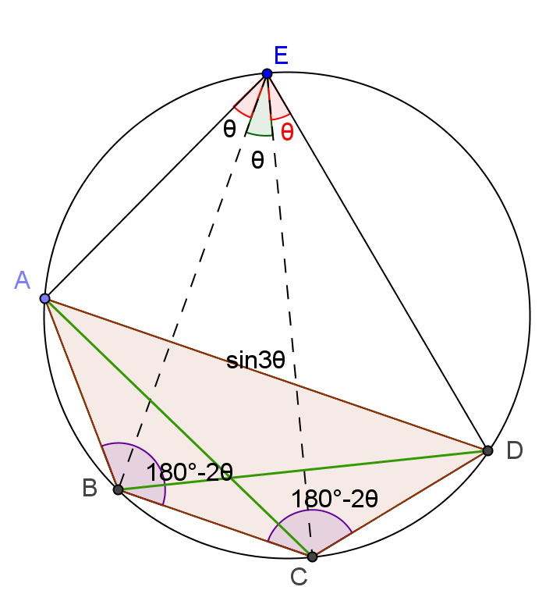
延伸至三倍角公式

Slide 12
報告完畢
謝謝聆聽！

